Slide 1


BINAR
KELOMPOK 6
PLATINUM CHALLENGE
I NYOMAN PUTRA MAHARDDHIKA
KHAIRINA YASMINE

Slide 2

CONTENT
01
PENDAHULUAN
02
CLEANSING DATA
03
NEURAL NETWORK (NN)
04
LONG SHORT-TERM MEMORY (LSTM)
05
API AND OUTPUT
06
KESIMPULAN

Slide 3


PENDAHULUAN
U-Report 2019 terhadap 2.777 anak muda Indonesia usia 14-24 tahun, menemukan 45% mengalami cyber bullying
Efek terhadap anak-anak antara lain merasa tidak berdaya, merasa lemas, merasa terekspos dan dihina, merasa tidak puas dengan diri sendiri, dan merasa marah dan dendam (halodoc.com).
SOLUSI
LATAR
BELAKANG
Mendeteksi komentar yang mengandung unsur cyber bullying dengan menggunakan pendekatan machine learning dan deep learning berupa analisis sentimen.

Slide 4

PENDAHULUAN
Analisis sentimen dapat digunakan untuk menyaring komentar-komentar di media sosial. Hasil analisis tersebut dapat dijadikan dasar tindakan seperti sensor komentar/flag content.
Pengaplikasian AI pada online platform dapat memberikan sanksi terhadap user yang terdeteksi mengatakan sebuah sentiment negative.
TUJUAN

Slide 5

CLEANSING DATA
Cleansing data digunakan untuk membersihkan data raw yang sebelum digunakan dalam pembuatan model analisis sentimen. Proses cleansing data yang tepat dapat meningkatkan akurasi model yang dihasilkan.
Cleansing data untuk analisis sentimen library menggunakan pandas dan regex

Slide 6

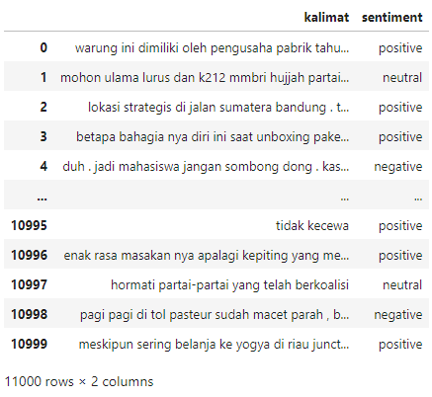
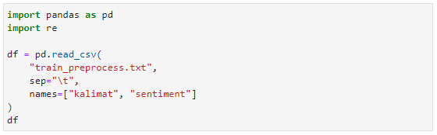

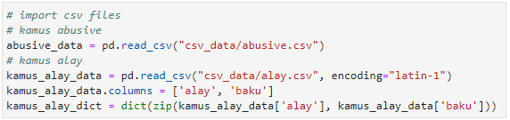

IMPORT LIBRARY & CSV FILES
Membaca data "train_process.txt" sebagai dasar modelling.
RAW DATA
Import CSV files untuk membersihkan kata alay & kata abusive

Slide 7
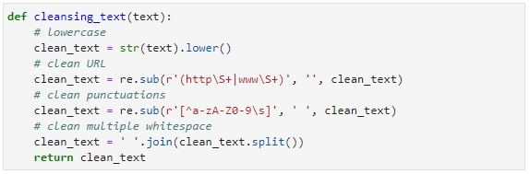
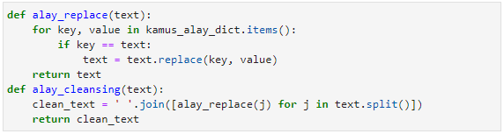
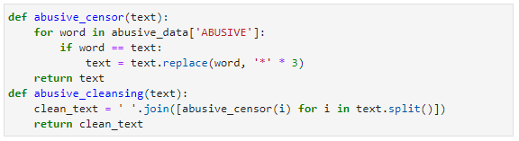
FUNGSI UNTUK TEXT CLEANSING
Fungsi Cleansing Text untuk membersihkan text secara keseluruhan
Fungsi untuk mengganti kata alay menjadi kata baku
Fungsi untuk mensensor kata abusive

Slide 8
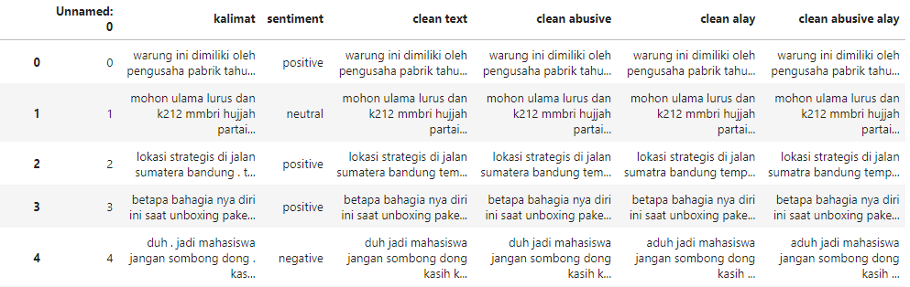
HASIL TEXT CLEANSING
Kolom yang digunakan untuk pembuatan model analisis sentimen

Slide 9
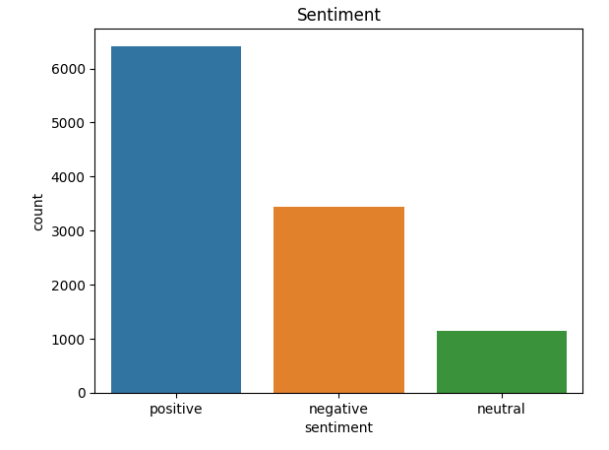

Common Words
Common words keseluruhan data menggunakan library wordcloud
sentiment
positive
negative
neutral
6416
3436
1148

Slide 10
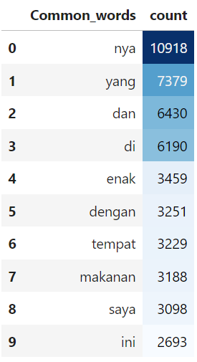

COMMON WORDS: POSITIVE SENTIMENT
Melihat common words pada sentimen positif dengan library collections dan wordcloud

Slide 11
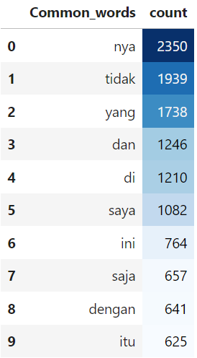
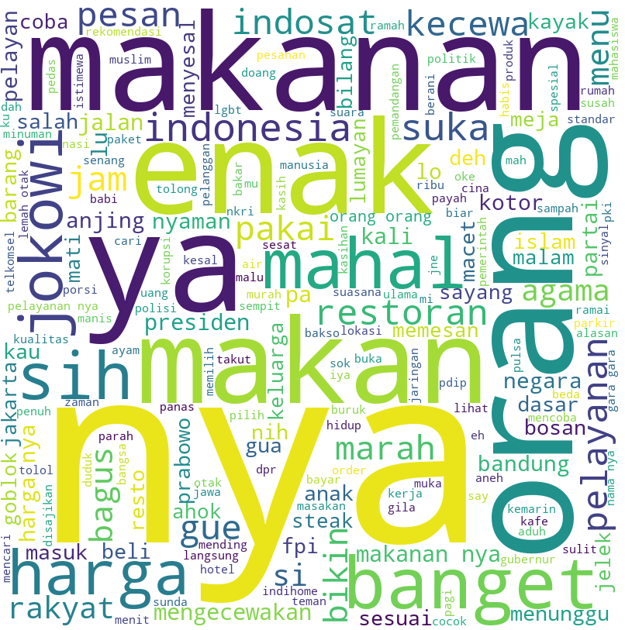
COMMON WORDS: NEGATIVE SENTIMENT
Melihat common words pada sentimen negatif dengan library collections dan wordcloud

Slide 12
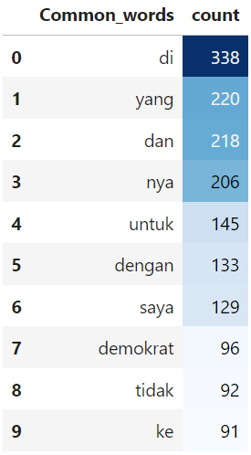
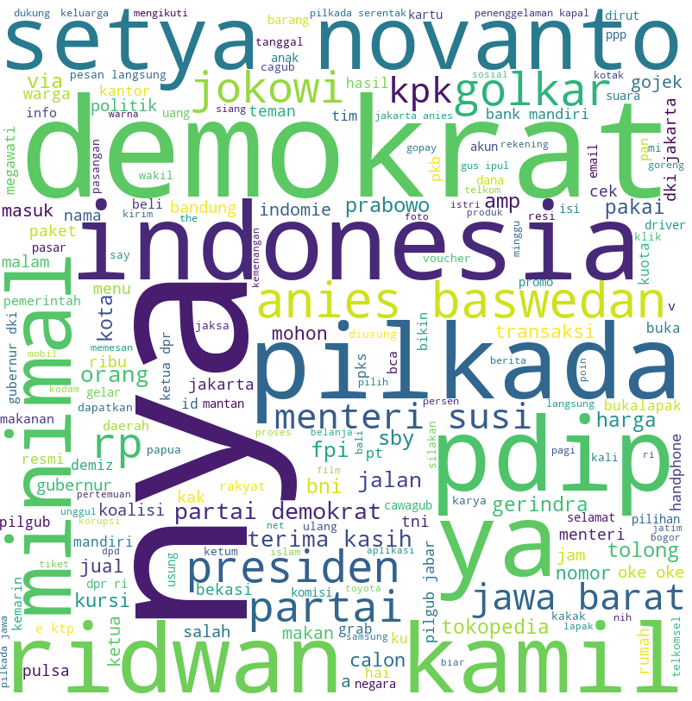
COMMON WORDS: NEUTRAL SENTIMENT
Melihat common words pada sentimen netral dengan library collections dan wordcloud

Slide 13
NEURAL NETWORK
Model analisis Sentimen dengan metode Neural Network menggunakan Jupyter Lab

Slide 14
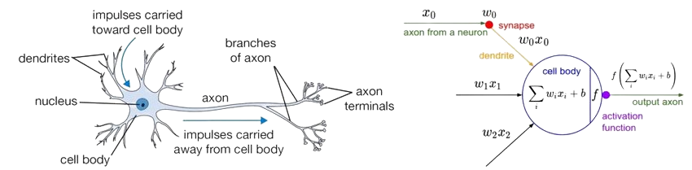
NEURAL NETWORK
Neural network merupakan model penalaran algoritma mesin yang terinspirasi dari bagaimana neuron dalam otak manusia bekerja.
Tiap neuron pada otak manusia saling berhubungan dan informasi mengalir dari setiap neuron tersebut.

Slide 15
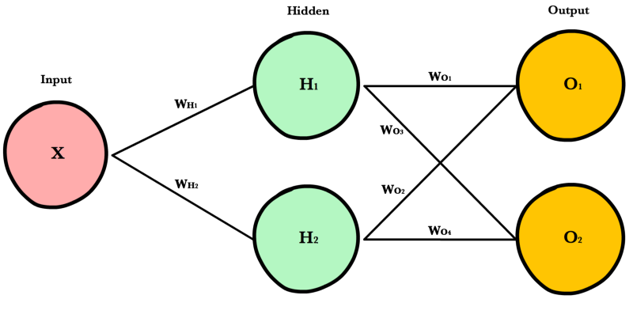
NEURAL NETWORK
ARCHITECTURES
Setiap neuron saling terhubung, dan tiap koneksi memiliki weight yang nilainya berbeda-beda
Tiap neuron menerima input dan melakukan operasi dot dengan sebuah weight, menjumlahkannya (weighted sum) dan menambahkan bias.
Hasil dari operasi ini akan dijadikan parameter dari activation function yang akan dijadikan output dari neuron tersebut.
Input layer: input sinyal atau data
Middle/hidden layer: memproses input data
Output layer: hasil data yang telah diproses

Slide 16
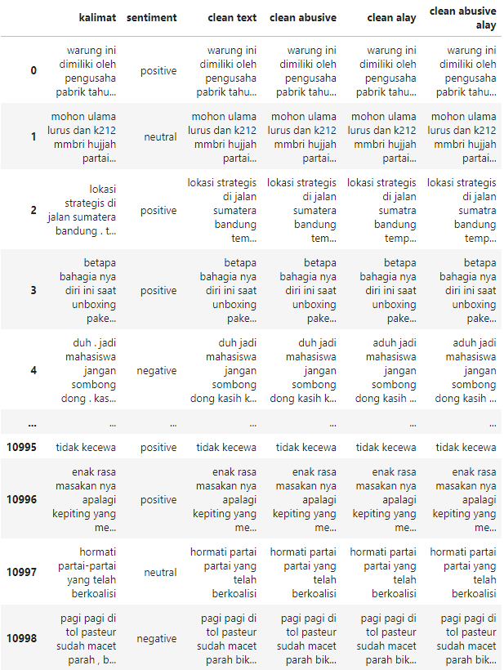
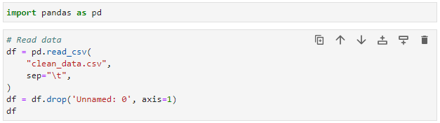
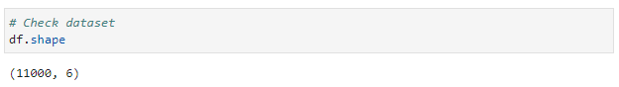
IMPORT CLEAN DATA FOR MODELLING
Import pandas library and read csv data
Cek dataset shape

Slide 17
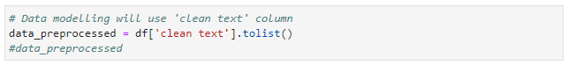
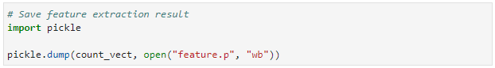
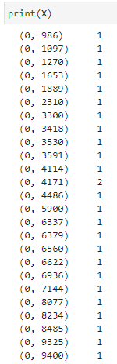
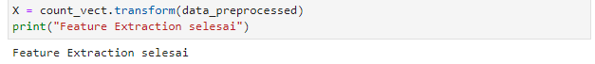
FEATURE
EXTRACTIONS
Convert df['clean text'] to list
Save Feature Extractions
Import Sklearn CountVectorizer
Inisialisasi CountVectorizer
Feature extraction data_preprocessed

Slide 18
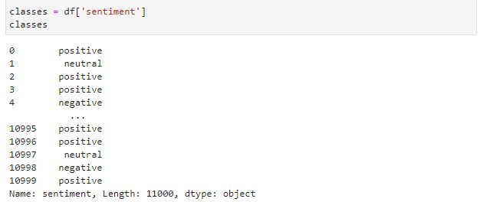
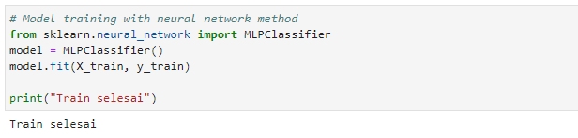
MODEL TRAINING
Convert df['sentiment'] to list
Split dataset into training & test data
train data = 80%
test data = 20%
Import Sklearn train_test_split
Save modelling result

Slide 19
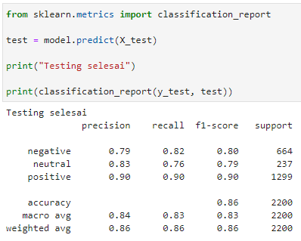
MODEL PREDICTION
Precision
Perbandingan prediksi positif yang benar terhadap keseluruhan prediksi positif
Prediksi sentimen X_test dengan model yang telah ditrain
= True Positive / (True Positive + False Positive)
Recall / Sensitivity
Perbandingan prediksi positif yang benar terhadap keseluruhan sentimen yang sebenarnya positif
= True Positive / (True Positive + False Negative)
F1 - Score
Kombinasi precision dan recall
= 2 x Precision x Recall / (Precision + Recall)
Accuracy
Perbandingan prediksi benar terhadap seluruh prediksi

Slide 20
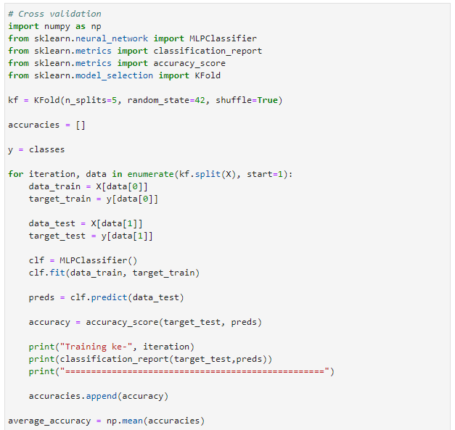
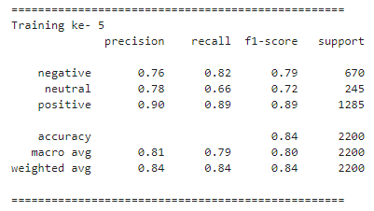
CROSS VALIDATION
Hasil cross validation ke-5:
Rata-rata accuracy:

Slide 21
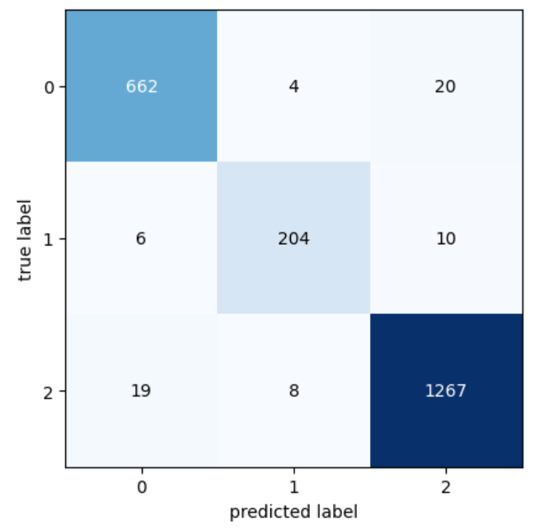
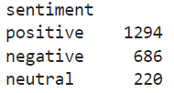
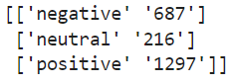
EVALUASI MODEL
CONFUSION MATRIX
Value count
True Label
Value count
Predicted Label
Keterangan:
0
1
2
: Negative
: Netral
: Positif

Slide 22
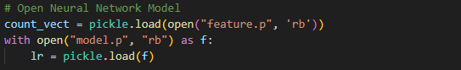
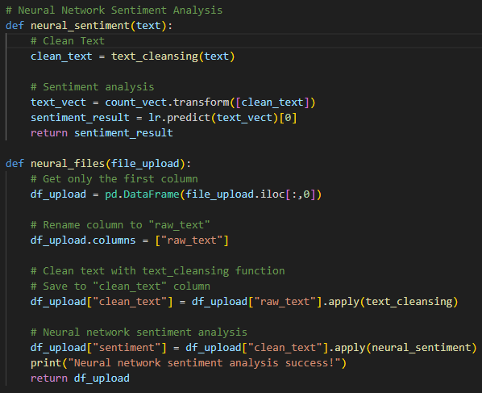
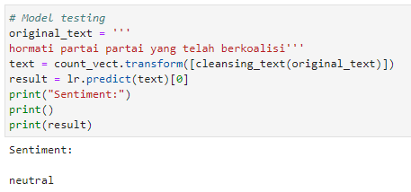
Load "feature.p" & "model.p"
MODEL FUNCTION FOR API
Definisikan fungsi untuk memanggil model
Hasil analisis sentimen metode Neural Network

Slide 23
LONG SHORT-TERM MEMORY (LSTM)
Model analisis Sentimen dengan metode Long Short-Term Memory menggunakan Jupyter Notebook

Slide 24

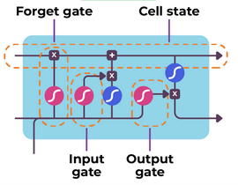
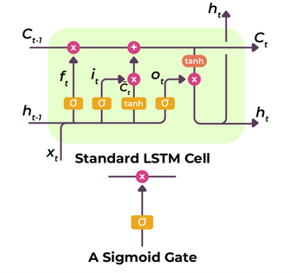
APA ITU LSTM ?
LSTM (LONG SHORT_TERM MEMORY) merupakan salah satu model deep learning yang biasa digunakan dalam melakukan analysis berupa text. Desain LSTM sendiri terinpirasi dari gerbang logika (logic gates) pada komputer yang dimana arsitekturnya terdiri dari :
Gerbang input (input gate)
Gerbang lupa (forget gate)
Gerbang keluarga (output gate) yang mengontrol aliran informasi
Penggunaan model LSTM pada percobaan kali ini diharapkan dengan model ini dihasilkan accuracy yang lebih baik dibandingkan dengan menggunakan neural network dalam melakukan analysis sentiment.

Slide 25
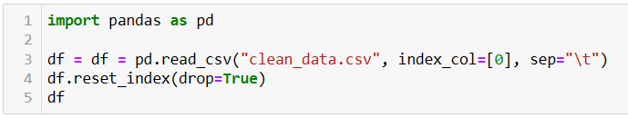
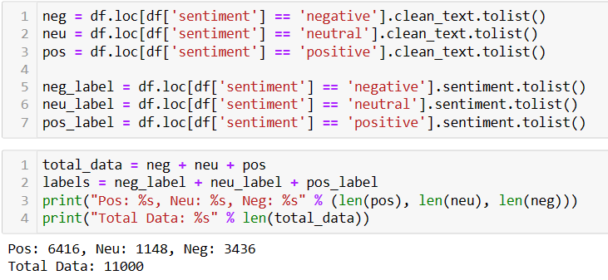
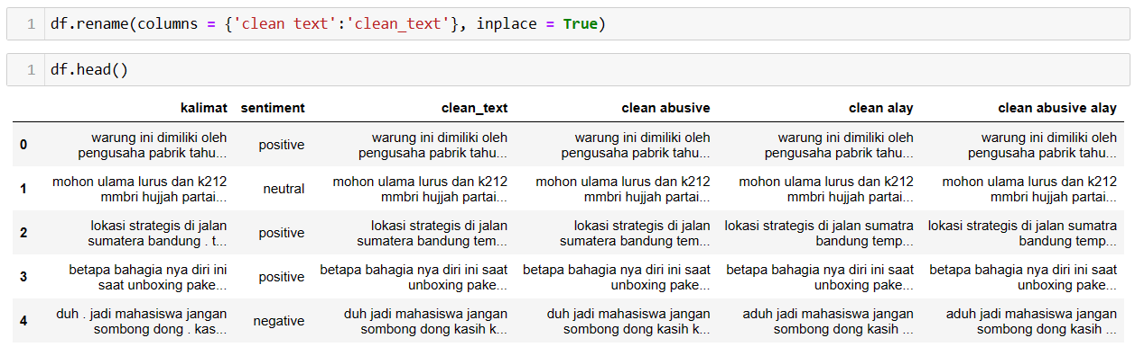
IMPORT CLEAN DATA FOR MODELLING
Import pandas dan memanggil dataset yang akan digunakan sebagai data training
Mengklasifikasi data menjadi 3 sentiment dan melihat nilai pada tiap sentiment

Slide 26
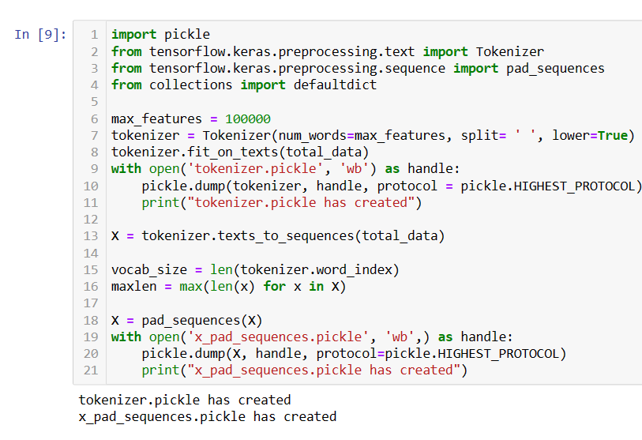
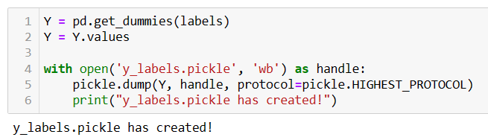
FEATURE EXTRACTION
Pada tahap ini kita melakukan feature extraction dengan menggunakan "Tokenizer" dan "pad_sequences".

Slide 27
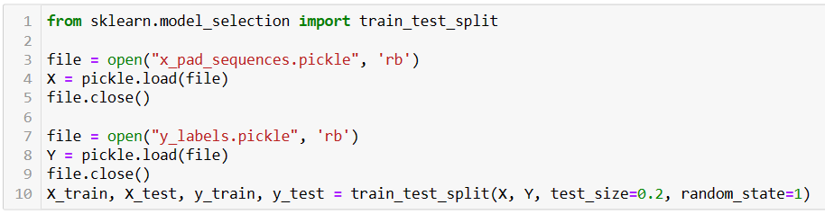
FEATURE EXTRACTION
Mengimpor data X dan Y dan membagi data sebesar 80% untuk train dan 20% untuk test.
Data X menyimpan data teks pickle
Data Y menyimpan data sentimen

Slide 28
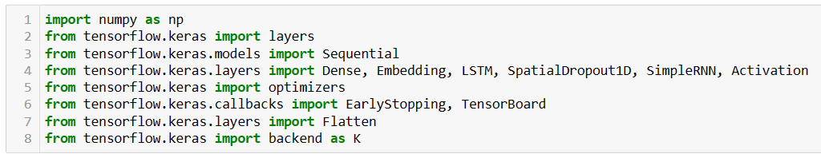
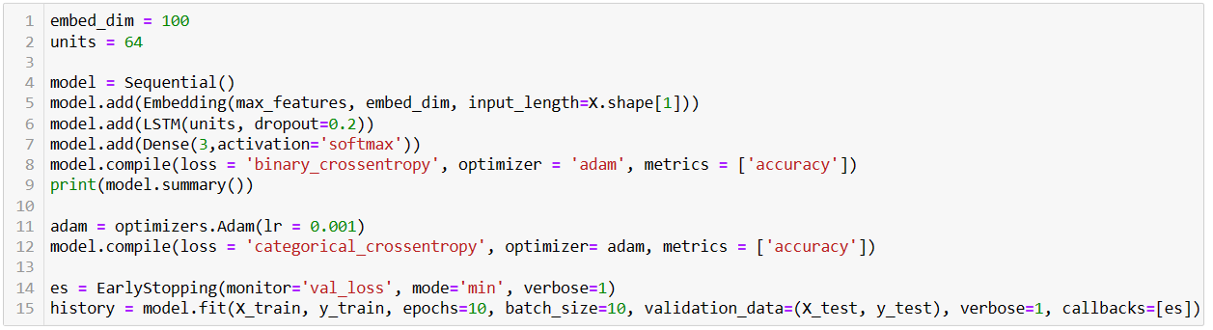
TRAINING DATA

Slide 29
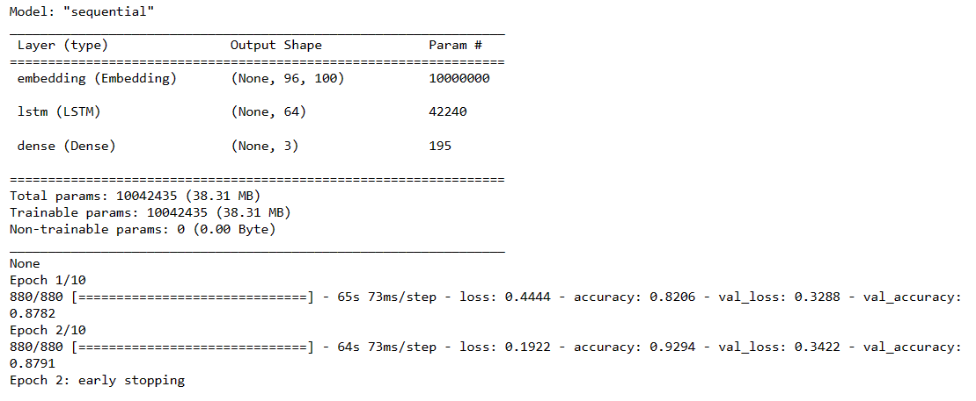
TRAINING DATA

Slide 30
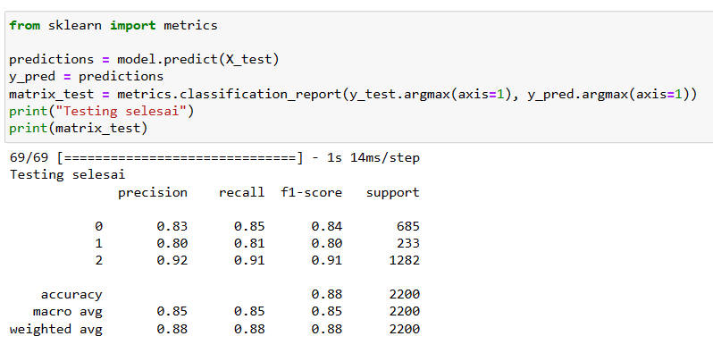
TRAINING DATA
F1 - Score
Kombinasi precision dan recall
= 2 x Precision x Recall / (Precision + Recall)
Accuracy
Perbandingan prediksi benar terhadap seluruh prediksi
Precision
Recall / Sensitivity
Perbandingan prediksi positif yang benar terhadap keseluruhan prediksi positif
= True Positive / (True Positive + False Positive)
Perbandingan prediksi positif yang benar terhadap keseluruhan sentimen yang sebenarnya positif
= True Positive / (True Positive + False Negative)

Slide 31
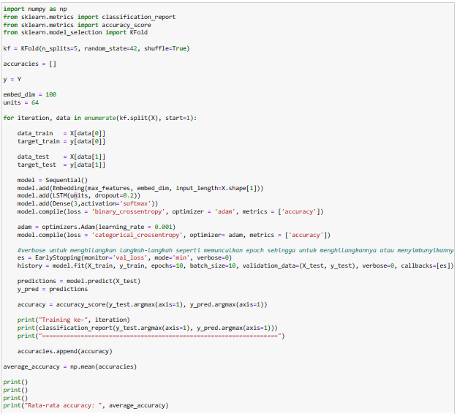
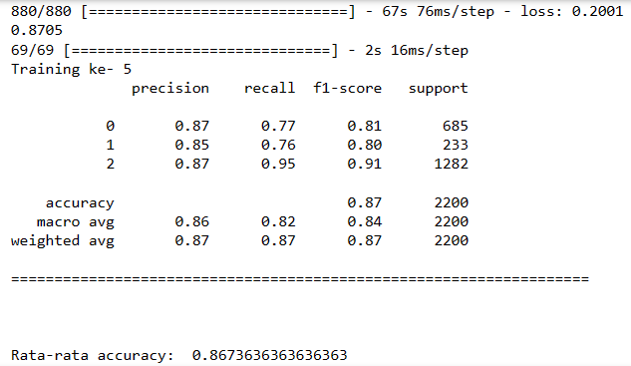
CROSS VALIDATION

Slide 32
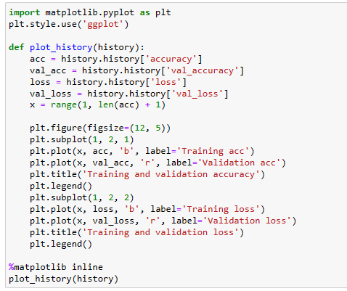
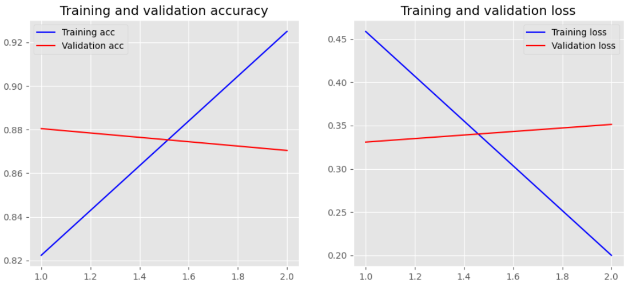
GRAFIK
UNDERFITTING

Slide 33
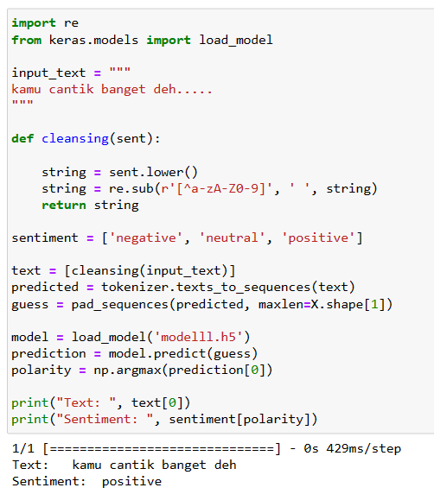

SAVE DAN MENCOBA MENGANALISIS SENTIMEN

Slide 34


API MODEL LSTM

Slide 35
API & OUTPUT
API digunakan untuk sebagai jalur komunikasi antar sistem dalam memberikan input dan output dengan menggunakan Flask

Slide 36





IMPORTANT FILE

Slide 37


NEURAL NETWORK
LSTM

Slide 38
KESIMPULAN
Metode LSTM dan Neural Network dapat digunakan dalam pengaplikasian AI untuk menganalisis nilai sentiment sebuah kalimat.
Nilai dataset mempengaruhi accuracy sentiment. Pada dataset trainin kami sentiment neutral memiliki nilai paling sedikit sehingga prediksi neutral sangat susah didapatkan dan jarang muncul.
Metode LSTM memiliki accuracy yang sedikit lebih tinggi dibandingkan dengan metode Neural Network.

Slide 39

THANK YOU

